Slide 1
Potentiel conso
Direction du Développement BDD et du Marché Grand Public
Heure Du Jeudi
11 mars 2021

Slide 2
01
Le contexte et les enjeux de ‘potentiel conso’
Potentiel conso repose sur un algorithme spécifiquement développé
L’algorithme aboutit à un score et à une proposition de montant
Nos opportunités pour révéler et concrétiser ce potentiel
L’essentiel à retenir

Slide 3
HDJ potentiel conso
Le contexte et les enjeux de ‘potentiel conso’
1
2 méthodes vertueuses permettent de performer sur le crédit consommation
  La connaissance client
  L’anticipation
Nous disposons de recettes pour améliorer la relation client mais, sur le crédit consommation, nous avons toujours le sentiment d’arriver trop tard, doublés par les organismes spécialisés ou les constructeurs automobiles
Nous pouvons inverser cet engrenage avec une nouvelle approche destinée à révéler le ‘potentiel conso’ de nos clients et permettant
  D’améliorer la qualité de nos données clients pour ajuster en permanence notre proposition
  D’apporter un nouveau service personnalisé au client pour anticiper ses besoins
  D’utiliser tous les canaux de contacts en simplifiant le parcours pour augmenter nos ventes

Slide 4
HDJ potentiel conso
Potentiel conso repose sur un algorithme spécifiquement développé
1
Un algorithme détermine, pour chaque client, la capacité à lui proposer un montant potentiel en crédit consommation et s’actualise chaque semaine par un nouveau calcul
  Sur la base des données clients disponibles dans notre Système d’Information
  En fonction de critères d’éligibilité et de critères risques (revenus/charges, reste à vivre)
  Le montant est calculé au niveau de la personne, sur une durée fixée à 72 mois et peut aller jusqu’à 50.000€ maximum
➔ La fiabilité et la mise à jour des données clients est incontournable
  Pour permettre de rendre éligible un client qui ne l’est pas
  Pour ajuster/augmenter le montant potentiel conso au plus près de la situation du client
Au-delà d’un outil ou d’un ciblage, ‘potentiel conso’ est un nouveau service client
  Apportant une nouvelle démarche dans l’anticipation et la découverte des besoins client
  Sous forme d’une enveloppe qui s’adapte à sa situation avec par exemple la capacité à lui octroyer un montant supérieur, la prise en compte du budget du couple ou le choix d’une durée plus longue

Slide 5
HDJ potentiel conso
L’algorithme aboutit à un score et à une proposition de montant
1
Données SI
Potentiel conso
Critères scoring
éligibilité & risques
Algorithme
Scoré OK
Client éligible à un montant compris entre 3.000€ et 50.000€
Affichage client sur application mobile et synthèse internet
Information conseiller sur synthèse client
Scoré KO
Client éligible à un montant compris entre 0 et 3.000€
Aucun affichage client
Information conseiller sur synthèse client
Non scoré
Données insuffisantes, le client n’est pas éligible
Aucun affichage client
Information conseiller sur synthèse client
Visions conseiller et client
détaillés en partie #02

Slide 6
HDJ potentiel conso
Nos opportunités pour révéler et concrétiser ce potentiel
1
En préparation d’entretien ou en rendez-vous client (physique ou à distance), vérifier l’estimation PP sur la synthèse client
Cette information est un excellent point d’appui pour lancer l’entretien et découvrir ses projets
➔ Présenter potentiel conso comme un nouveau service offert sans engagement
➔ Lui proposer de mettre à jour ses données pour ajuster son montant
➔ Concrétiser directement si le besoin est immédiat ou lui rappeler qu’il pourra visualiser ce montant, sur internet et sur mobile, et l’utiliser très facilement
➔ Pour les clients qui ne bénéficient pas d’un score suffisant, proposer une mise à jour de leur point budget et une découverte globale de leurs besoins sur l’univers financement (découvert, débit différé, IZICARTE, potentiel conso, crédit)
En phoning ou en rebond, traités par le CRC, la démarche est identique
➔ La cible POTENTIEL CONSO sera mise à votre disposition dans la GERC avec une mise à jour hebdomadaire
Cas d’usages
détaillés en partie #03

Slide 7
HDJ potentiel conso
L’essentiel à retenir
1
Potentiel ne signifie pas pré-accord !
Un algorithme robuste pour estimer un montant de crédit avec une actualisation hebdomadaire
Une relation client innovante et dynamique pour ajuster et afficher le potentiel conso
Un nouveau service client offert destiné à maintenir le lien et à améliorer la satisfaction
Un moyen d’augmenter nos ventes, principalement sur nos parcours digitaux
Un cercle vertueux avec le rôle central du conseiller et la mise à jour des données comme principale clé de la réussite

Slide 8
02
Vision conseiller – affichage sur la synthèse client
Vision client – affichage et parcours sur DEI
Vision client – affichage et parcours sur application mobile

Slide 9
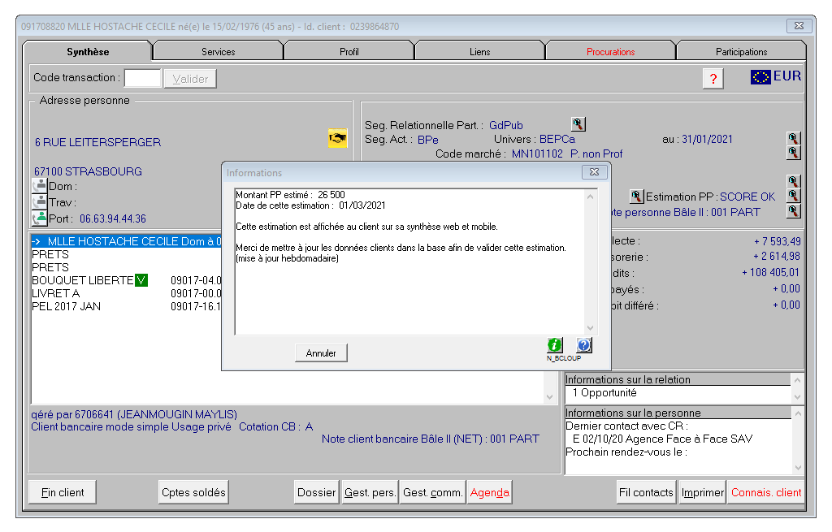
HDJ potentiel conso
Vision conseiller – affichage sur la synthèse client
2
L’information est directement restituée sur l’écran de synthèse : Estimation PP
  Scoré OK
  Scoré KO
  Non scoré
Le clic sur la loupe ouvre un pop-up qui détaille le résultat de l’estimation

Slide 10
HDJ potentiel conso
Vision conseiller – affichage sur la synthèse client
2
Selon le score calculé, le pop-up vous affiche les détails et vous conseille sur la mise à jour des données clients
Scoré OK
Client éligible à un montant compris entre 3.000€ et 50.000€
Scoré KO
Client éligible à un montant compris entre 0 et 3.000€
Non scoré
Données insuffisantes, le client n’est pas éligible
Montant PP estimé : XX XXX €
Date de cette estimation : JJ/MM/AAAA
Cette estimation est affichée au client sur sa synthèse web et mobile
Merci de mettre à jour les données clients dans la base afin de valider cette estimation (mise à jour hebdomadaire)
Montant et date de la précédente estimation
XX XXX €
JJ/MM/AAAA
Montant PP estimé : scoré KO avec les éléments actuels
Date de cette estimation : JJ/MM/AAAA
Pas d’affichage sur la synthèse client web et mobile
Merci de mettre à jour les données clients dans la base afin de calculer une nouvelle estimation (mise à jour hebdomadaire)
Montant et date de la précédente estimation
XX XXX €
JJ/MM/AAAA
Montant PP non-estimé : non scoré (une ou plusieurs exclusions à la souscription d’un prêt personnel ont été détectées) avec les éléments actuels
Date de cette estimation : JJ/MM/AAAA
Pas d’affichage sur la synthèse client web et mobile
Merci de mettre à jour les données clients dans la base afin qu’une estimation soit réalisée (mise à jour hebdomadaire)
Montant et date de la précédente estimation
XX XXX €
JJ/MM/AAAA

Slide 11
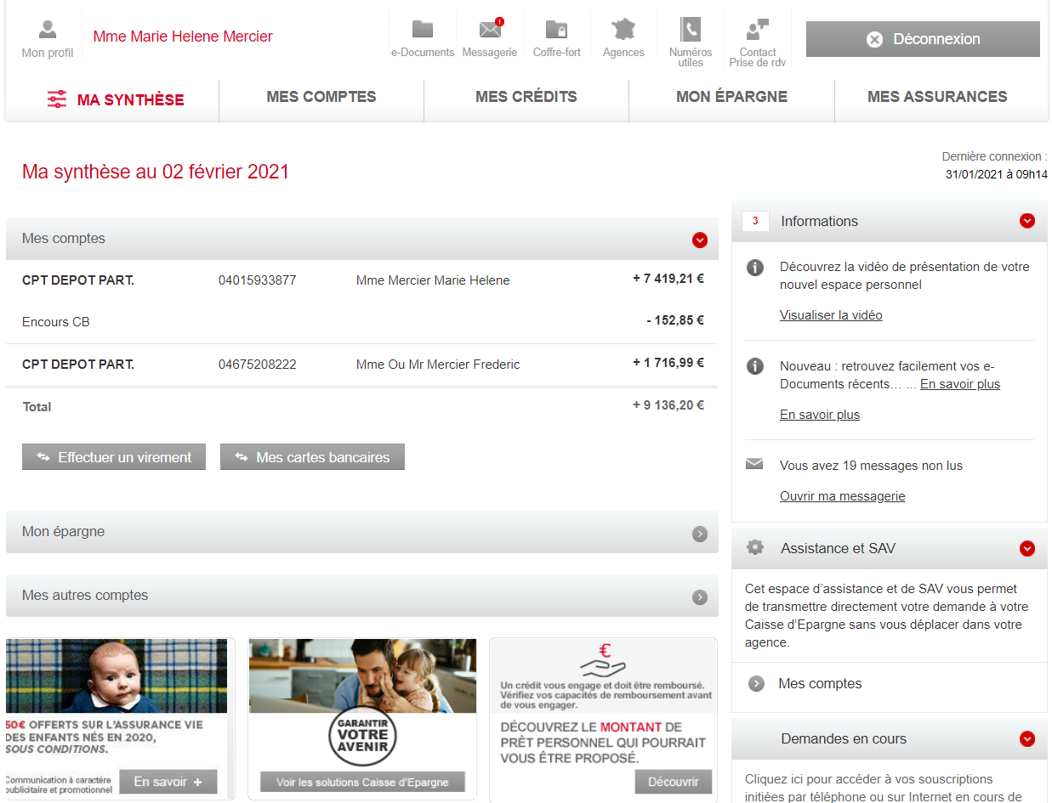
HDJ potentiel conso
Vision client – affichage et parcours sur DEI
2
Le client est invité à découvrir le montant du prêt personnel qui pourrait lui être proposé
Monsieur Camille VALLOIS
040123456789
Mr Camille VALLOIS
04987654321
Mme Ou Mr Camille VALLOIS

Slide 12
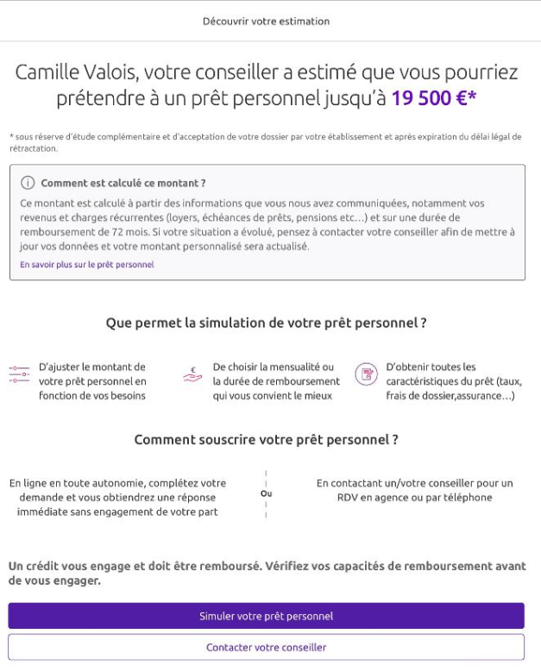
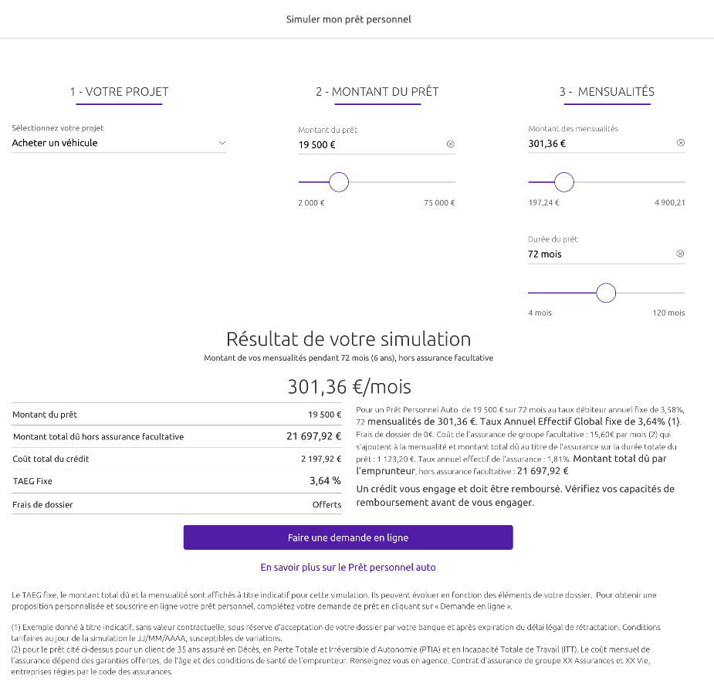
HDJ potentiel conso
Vision client – affichage et parcours sur DEI
2
Le client est invité à simuler son prêt personnel
Il atterrit directement sur le simulateur avec sa proposition personnalisée

Slide 13
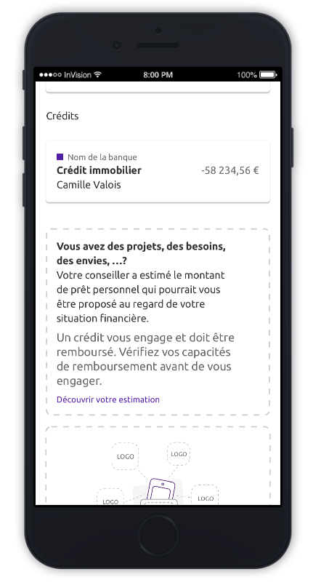
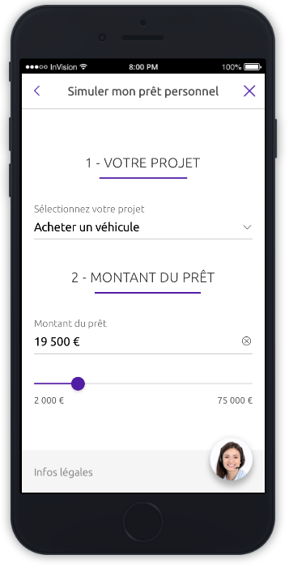
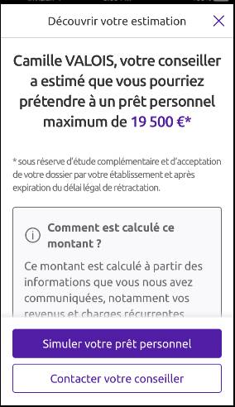
HDJ potentiel conso
Vision client – affichage et parcours sur application mobile
2
Le client visualise le montant du prêt personnel qui pourrait lui être proposé
Il est invité à simuler son prêt personnel
Il atterrit directement sur le simulateur avec sa proposition personnalisée
Le parcours sur application mobile, décrit dans ce support, sera prochainement activé

Slide 14
03
Cas d’usage d’un client non scoré
Cas d’usage d’une cliente déçue par l’estimation calculée
Cas d’usage d’un client qui abandonne son parcours de simulation

Slide 15
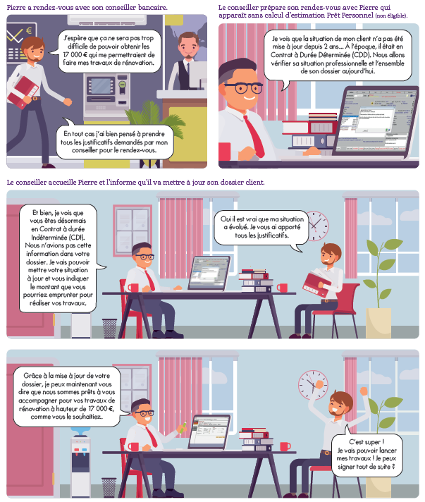
HDJ potentiel conso
Cas d’usage d’un client sans estimation de montant mais qui devient éligible après la mise à jour de ses données
3

Slide 16
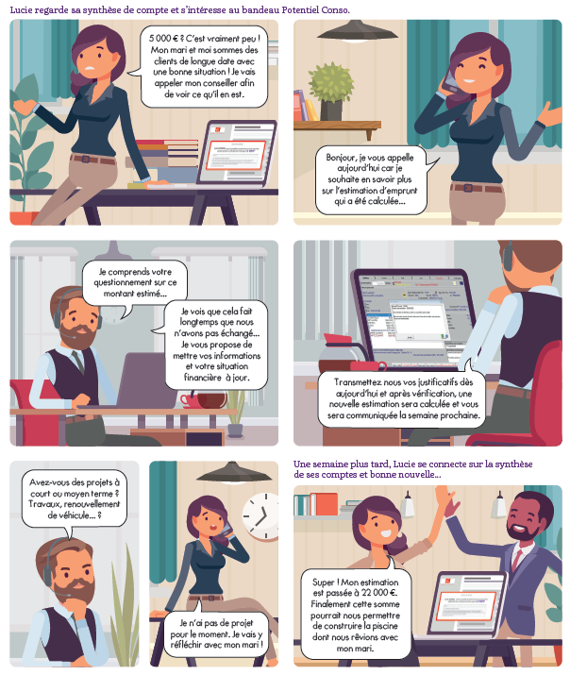
HDJ potentiel conso
Cas d’usage d’une cliente fidèle déçue par l’estimation calculée, sans projet immédiat, qui contacte son conseiller
3

Slide 17
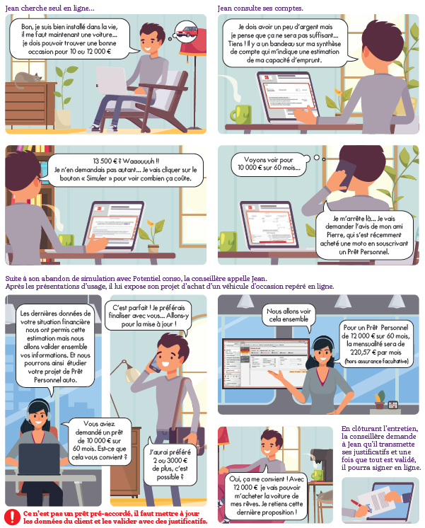
HDJ potentiel conso
Cas d’usage d’un client qui abandonne son parcours de simulation
3
Rebonds traités par le CRC

Slide 18

! mise à jour données clients

cercle vertueux
nouvelle approche dynamique
#service
#satisfaction
 business

Slide 19
Les formations Cahier de Recettes
Direction du Développement BDD et du Marché Grand Public
Heure Du Jeudi
11 mars 2021

Slide 20



Les formations Cahier de Recettes
Le programme de formation du Cahier de Recettes s’articule autour de trois temps de formation
La formation socle « Cahier de Recettes : vers une expérience client de haute-qualité » permet de développer son Excellence Relationnelle grâce à un apprentissage ludique (ateliers théâtre)
La formation Top Chef positionne les Directeurs d’Agences au cœur de la démarche d’Excellence Relationnelle
Les capsules d’approfondissement permettent d’approfondir un des aspects de l’Excellence Relationnelle parmi trois thèmes proposés
1
Distribution du cahier et
lancement en vidéo
Diffusion des vidéos « amuse-bouche »
2
Formation Top Chef
(managers)
Formation socle
ateliers théâtre
3
Capsules d’approfondissement
Ancrage des pratiques (films pédagogiques)

Slide 21

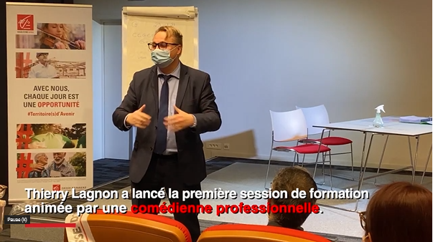
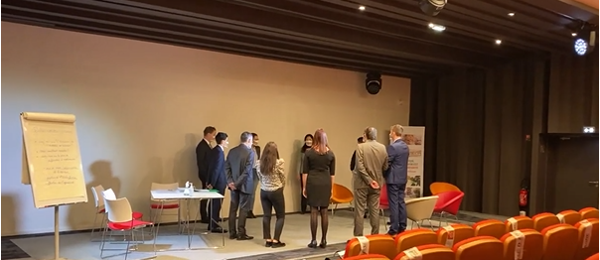

Les formations Cahier de Recettes
La formation socle permet de développer son Excellence Relationnelle grâce à un apprentissage ludique (ateliers théâtre)
1
Une journée présentielle pour mettre en pratique l’enjeu de nos postures, du choix de nos mots et de nos gestes, de l’accueil au suivi du client
Une formation animée par des comédiens professionnels
Un déroulé de la journée en 4 temps
  Propos introductif et rappel sur le cahier de recettes ~30’
  Exercices d’échauffement ~30’
  Mises en situation ~5h
    Les situations s'inspirent de situations métiers vécues
    Chaque situation vient illustrer une ou plusieurs recettes du cahier (la préparation, l’accueil, l’effet de surprise, l’écoute …)
  Conclusion et retour d’expérience ~45’
Découvrez en vidéo la session inaugurale où un groupe de 10 directeurs d’agences de la région Moselle est monté sur la scène de l’amphithéâtre de Metz La Halle

Slide 22

Les formations Cahier de Recettes
La formation Top Chef positionne les Directeurs d’Agences au cœur de la démarche d’Excellence Relationnelle
2
Cette formation a pour objectif d’intégrer la satisfaction client dans l’ensemble des pratiques managériales,
du pilotage de la performance à l’animation de l’agence, en passant par l’accompagnement de chacun des collaborateurs
Contrairement aux autres formations, cette dernière est destinée aux DA et DAA uniquement
Un déroulé de la formation en 2 temps
  Tutoriels à suivre à distance via ~45’
    L’excellence relationnelle au cœur des rituels de management : quels sont les clefs de lecture et outils à votre disposition ?
  Demi-journée en présentiel animée par un coach ~3h30
    Utilisation des techniques de coaching afin de mieux observer et débriefer au quotidien les pratiques des équipes en matière de relation client, en collectif comme en individuel ​

Slide 23
Les formations Cahier de Recettes
Les capsules d’approfondissement permettent d’approfondir un des aspects de l’Excellence Relationnelle parmi trois thèmes proposés
3
Une demi-journée en présentiel pour d’approfondir une des 3 thématiques de l’Excellence Relationnelle :
  Capsule 1 : Maitriser les moments forts de la relation bancaire
  Capsule 2 : S’adapter au profil du client
  Capsule 3 : Travailler écoute et empathie avec chaque client
Une formation animée par des formateurs externes ainsi que les Promoteurs de l’Excellence
Comment choisir sa capsule ?
  Une notification vous sera envoyée dans les prochains jours. Elle vous permettra d’accéder à un sondage pour choisir votre thème de capsule.
  Nous vous invitons à effectuer votre choix après avoir échangé avec votre manager
  Chaque collaborateur sélectionne une seule capsule d’approfondissement avant jeudi 25 mars
Découverte des 3 thèmes de capsule dans l’HDJ
Echange avec le manager
Notification
permettant de sélectionner la capsule choisie
Convocation
à la demi-journée en présentiel

Slide 24
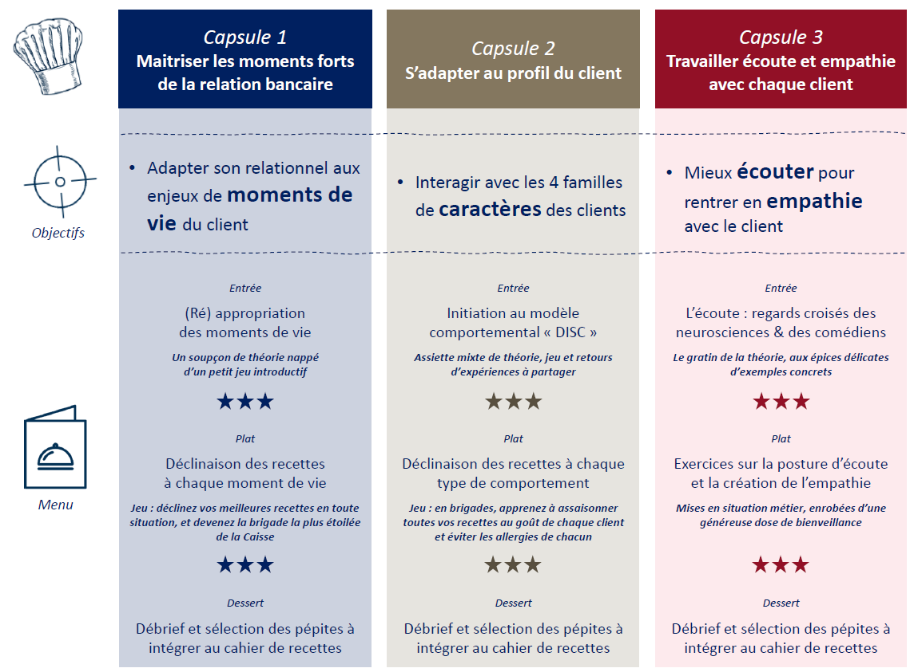
Les formations Cahier de Recettes
Le tableau comparatif suivant vous aidera à vous positionner sur l’une des 3 capsules d’approfondissement
3

Slide 25
Les formations Cahier de Recettes
Les trois temps de formation seront déployés par Direction Régionale selon le planning suivant
2021
Janvier |  |  |  | Février |  |  |  | Mars |  |  |  |  | Avril |  |  |  | Mai |  |  |  | Juin |  |  |  |  | Juillet |  |  |  | Août |  |  |  |  | Sept. |  |  |  | Octobre |  |  |  | Novembre |  |  |  | Décembre
1 | 2 | 3 | 4 | 5 | 6 | 7 | 8 | 9 | 10 | 11 | 12 | 13 | 14 | 15 | 16 | 17 | 18 | 19 | 20 | 21 | 22 | 23 | 24 | 25 | 26 | 27 | 28 | 29 | 30 | 31 | 32 | 33 | 34 | 35 | 36 | 37 | 38 | 39 | 40 | 41 | 42 | 43 | 44 | 45 | 46 | 48 | 49 | 50 | 51 | 52
Formation socle (ateliers théâtre)
MEURTHE-ET-
MOSELLE MEUSE
HAUT-RHIN
BAS-RHIN
VOSGES
AUBE - HTE MARNE
MOSELLE
MARNE - ARDENNES
Capsules approfondissement
Formation
Top Chef
Ancrage des pratiques (films pédagogiques)
Aucune session de formation n’est planifiée pendant les vacances scolaires
Des informations pratiques et logistiques ainsi que les convocations vous seront envoyées par email au fil de l’eau par le service Formation.
Nous vous remercions de nous signaler en avance tout problème vous empêchant d’être présent à cette/ces formations. Vos interlocutrices Formation sont : Véronique PEREIRA ou Sylvie CHEVALLIER

